Slide 1
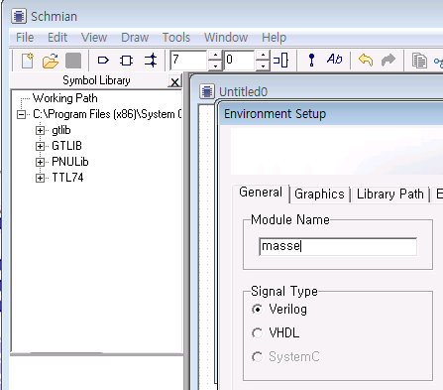
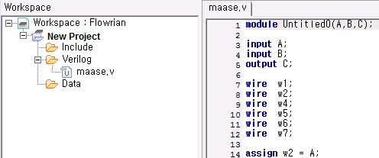
Q & A
1. psr 파일이 생기지 않을 때
1. Verilog 파일을 열어 module 명 확인
Verilog 파일 이름 바꾼다고 모듈명이 바뀌지 않음
해결방안 -> Schmian 다시 만들기 ( 이때 Module Name 정하기 )

Slide 2
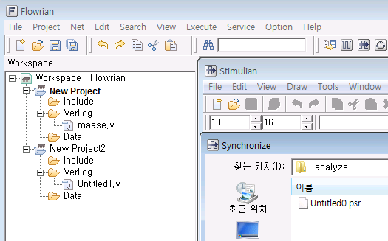
Q & A
1. psr 파일이 생기지 않을 때
2. 프로젝트가 2개 이상일 때
프로젝트가 set 되어있는 프로젝트를 컴파일 하기 때문
해결방안 -> 원하는 프로젝트 선택 -> 마우스 오른쪽 클릭 -> Set Project Active

Slide 3
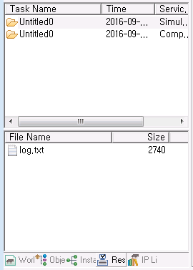
Q & A
2. 시뮬레이션 결과가 생기지 않을 때
1. ERROR 확인 -> log.txt 파일 확인 ( unknown module )
Icn 이나 라이브러리 사용시 해당 모듈 코드가 필요함
해결방안 ->
PNULib 추가 & 아이콘 사용시 해당 모듈 추가
필요한 모듈명 확인해서
추가하기

Slide 4
Q & A
2. 시뮬레이션 결과가 생기지 않을 때
2. ERROR 확인 -> log.txt 파일 확인 ( port is not defined )
해당 모듈의 포트가 안맞음 ( sch 파일 모듈명 새로 안만들고 꼬여서 그럼 , Verilog 파일 확인 시 중복된 명이나 Untitled와 같은 명이 중복 상용 됬을 경우 )
해결방안 -> 다시 만들기 ( 딴 방법은 안가르쳐드림…)
다시 만드는게 제일 좋음
모듈명 바꾸고 하면 더 꼬임

Slide 5
Q & A
3. near module : syntax error
1. Module 명 == 변수 명 만들 때 처럼
동작 기능에 대해서 알 수 있도록 모듈명 정하기
숫자가 먼저 나와선 안됨
-,#,@ … 특수문자 안됨
띄어쓰기 안됨
결론 -> 해결방안 -> 다시 sch 만들기 (다시 회로 그리기 )

Slide 6
결론
해결 방법으로 시도 하지않고 질문 시 감점
위와 같은 질문 시 감점
( 해결방안으로도 안되면 질문 -> 감점 X )
모듈명은 알아보기 쉽게 ( 의미 부여, 주차 등)
In , out 포트 이름 의미있게 ( ex. P1 , p2 , p3 … - X )
시뮬레이션시 알아볼수있게 ( 해석 가능해야함 )
이것도 역시 숫자먼저, 특수문자 , 띄어쓰기 안됨

